Slide 1
Диагностика, коррекция, прогнозирование предметной обученности.

Slide 2
Положительные характеристики тестирования:
быстрота поверки выполненной работы;
оценка достаточно большого количества учащихся;
возможность проверки теоретического материала;
проверка большого объема материала малыми порциями;
объективность оценки результатов выполненной работы.

Slide 3
ГЛАГОЛ-это
- предмет
- действие предмета
- признак предмета

Slide 4
Требования, предъявляемые к тестам:
- адекватность целям проверки;
- определённость;
- простота;
- однозначность.

Slide 5
Природные зоны
1. Северное сияние – явление, характерное для природной зоны:
а) пустынь; в) лесов;
б) степей; г) арктических пустынь.
2. Густой хвойный лес называют:
а) смешанным; в) тайгой;
б) степью; г) тундрой.
3. Места с довольно пышной растительностью в пустыне – это:
а) оазисы;
б) миражи.
4. «Многоэтажность» растений можно встретить в … лесу:
а) широколиственном; б) тайге; в) смешанном.
5. Корни растений глубоко проникают в почву в зоне:
а) степей; в) пустынь;
б) тундры; г) лесов.
6. Огромное количество грызунов в зоне:
а) степей; в) лесов;
б) Арктики; г) пустынь.

Slide 6
Добыча полезных ископаемых
1. Разведкой полезных ископаемых занимаются:
а) географы; в) биологи;
б) геологи; г) туристы.
2. Открытым способом в карьерах добывают:
а) нефть; в) глину;
б) природный газ;
3. Для добычи нефти строят:
а) шахты;
б) скважины.
4. В шахтах глубоко под землей добывают:
а) известняк; в) глину;
б) каменный уголь; г) торф.
5. На болотах следует искать:
а) торф; в) песок;
б) глину; г) гранит.
6. На озере Баскунчак добывают:
а) нефть; в) торф;
б) поваренную соль; г) известняк.

Slide 7
Чем различаются минералы
1. Горные породы состоят:
а) из минералов;
б) зерен.
2. Грифель карандаша сделан:
а) из слюды; в) кварца;
б) графита; г) гипса.
3. Самый твердый минерал:
а) топаз; в) золото;
б) алмаз; г) корунд.
4. Песок – это разновидность минерала:
а) кварца; в) гипса;
б) слюды; г) апатита.
5. Самый мягкий минерал – это:
а) гипс; в) тальк;
б) флюорит; г) топаз.
6. Мягкий минерал, который используют
будущие скульпторы:
а) глина; в) гипс;
б) алмаз; г) тальк.

Slide 8
Ошибки допускаются по следующим причинам:
1) учащийся не знает правила;
2) правило знает, но не умеет его применять при письме;
3) допускает ошибки, потому что не понимает смысла того, что пишет;
4) смешивает правила;
5) неправильно слышит или произносит отдельные звуки речи, не умеет контролировать себя.

Slide 9
Например: ученик допустил ошибку – на ветки. Причины могут быть следующие:
1) не умеет образовывать начальную форму слова;
2) ошибочная постановка вопроса;
3) неправильно определил падеж;
4) не знает склонения имен существительных;
5) не знает падежных форм.

Slide 10
Цель системы – способствовать своевременному выявлению как типичных (у целого класса), так и однотипных (у группы учащихся) и индивидуальных (у каждого ученика) «пробелов» в усвоении определенной орфографической темы; их ликвидации посредством целенаправленных фронтальных, групповых и индивидуальных коррекционных упражнений; прогнозированию дальнейшей деятельности учителя по развитию орфографической зоркости учащихся и повышению уровня предметной обученности.

Slide 11
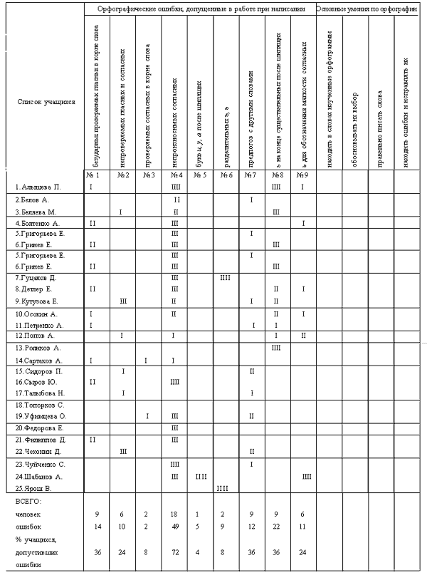

Slide 12
Барсук.
Барсука увидеть трудно, потому что он любит поспать. Летом спит весь день, а зимой - день и ночь.
Барсук - довольно большой зверь: длина тела до 90 см, хвоста до 24 см; масса до 24 кг. Ноги короткие и сильные, с острыми когтями, хвост короткий, голова маленькая, а шея длинная. Шерсть грубая, с длинной редкой остью и ко­роткой мягкой подпушью.
Барсук обитает главным образом в смешанных лесах, а также в холмистой, пересеченной оврагами местности, в горах и в пустынях. Он отлично приспо­соблен к рытью длинных нор, в которых проводит значительную часть жизни. Из поколения в поколение барсуки придерживаются излюбленных мест, неко­торые барсучьи городки возникли несколько тысяч лет назад. Старые барсучьи городки являются многоярусными сооружениями с несколькими (от 2 до 50) входными отверстиями и длинными (от 5 до 10 м) норами, ведущими в две-три сухие, выстланные подстилкой камеры. Барсук - аккуратный и чистоплотный зверь. Вокруг его норы всегда чисто. В норе барсук проводит и зиму, он впа­дает в зимнюю спячку, как медведь. Осенью он начинает готовиться к зиме. Он отъедается и сильно жиреет.
Барсук всеяден. Он ест все что попадётся: жуков, слизней, ящериц, лягу­шек, мышей, а также лесные ягоды и плоды.
Барсуки - звери полезные: они уничтожают множество вредных насеко­мых и грызунов, ядовитых змей, слизней.
Мех барсука не имеет большой ценности, хотя по-своему красив и облада­ет целебными свойствами (барсучьей шкуркой растирались при ревматических болях). А вот барсучий жир издавна известен целебными свойствами, в про­шлом его применяли при лечении туберкулеза.

Slide 13
Выполни задания:
1. Используя информацию из текста, ответь на вопросы:
а) Где обитают барсуки?
б) Чем барсук похож на медведя?
в) Почему барсука трудно увидеть в лесу?
г) Какую пользу приносит барсук человеку?
д) Продолжи предложение: Из поколения в поколение...
2. Подбери боле точное название для текста.

Slide 14
3. Из первого предложения третьего абзаца выпиши два слова, в которых все согласные звуки твердые. Определи часть речи выписанных слов.
4. Из третьего абзаца выпиши два слова с удвоенными согласными. Разбери их по составу.
5. Спиши, вставляя пропущенные буквы. Напиши проверочные слова: лё(г, к,)ость, вет(в, ф)ь, прору(б, п)ь.-
6. Подбери и запиши подходящие по смыслу слова. Барсук (какой?)___________, ___________,___________,___________.

Slide 15
7. Найди значение выражения: 26 • 6 : 3 + (203 - 78) • 2 + 300 : 10 =
8. 9 800 мм = см
78 т = ц
3 ч = сек
9. Барсук выкопал себе жилище из трёх ходов. Какова общая длина всех ходов норки, если первый ход был протяжённостью 1 м 76 см, второй - на 68см длиннее первого, а третий - на 2 м 31 см длиннее суммы двух первых ходов?
Первый ход:______________ Третий ход: ______________
Второй ход: ______________ Общая длина: ____________
10. Гиппопотам весит 3 т 480 кг. Сравни вес барсука и гиппопотама. (Информацию о весе барсука найди в тексте.)

Slide 16
Спасибо
за
внимание!

